Slide 1
工作汇报5
2020.4.23
亢晓梅

Slide 2
Heterogeneous Graph Attention Network ——异构图注意力网络
www 2019
王晓，纪厚业 北京邮电大学
史川，王白 北京邮电大学
崔鹏， P. Yu 清华大学
叶廷芳 美国西弗吉尼亚大学

Slide 3
图网络面临的新问题：
1、图的异构性：
如何同时处理复杂的结构信息并同时保存多样的特征信息是亟待解决的问题。
2、语义级别的注意力：
如何选择最有意义的元路径并为特定任务融合语义信息是一个悬而未决的问题。语义级别的注意力旨在了解每个元路径的重要性，并为其分配适当的权重。平等地对待不同的元路径是不切实际的，并且会削弱某些有用的元路径提供的语义信息。
3、节点级别的注意力：
在异构图中，节点可以通过各种类型的关系（例如，元路径）连接。 给定一个元路径，每个节点都有很多基于元路径的邻居。 如何区分邻居之间的细微差别并选择一些信息丰富的邻居？ 将期望如何设计才能够发现邻居的细微差异并适当地学习其权重的模型？

Slide 4
解决方案：
之前的算法均未考虑异构图形表示学习中的注意力机制，我们提出了一个新颖的异构图注意力网络，名为HAN。
特点：
1、它同时考虑了节点级别和语义级别的注意力。
特别是，在给定节点特征作为输入的情况下，我们使用特定于类型的转换矩阵将不同类型的节点特征投影到同一空间中。然后节点级注意力能够学习节点与它们基于元路径的邻居之间的注意值，而语义级注意力旨在学习异构任务中特定任务的不同元路径的注意值。基于两个级别的学习注意值，我们的模型可以以分层的方式获得邻居和多个元路径的最佳组合，这使得学习的节点嵌入可以在异构图中更好地捕获复杂的结构和丰富的语义信息。之后，可以通过反向传播以端到端的方式优化整体模型。
2、模型效率高，相对于基于元路径的节点对的数量具有线性复杂度，可以应用于大规模异构图。

Slide 5
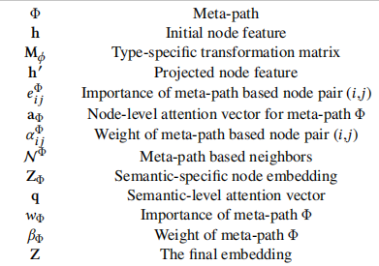
定义：
异构图：G =（V，E）
元路径Φ： （缩写为 ）形式的路径
关系R = R₁◦R₂◦··◦对象A₁和A_{l + 1}之间的R_{l}，其中◦表示关系上的合成算符

Slide 6
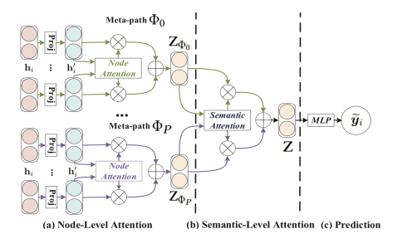
HAN（异构图注意力网络）的总体框架:
a）将所有类型的节点投影到统一的特征空间中，并且可以通过节点级注意力来学习基于元路径的节点对的权重。 b）联合学习每个元路径的权重，并通过语义级别的注意力来融合特定于语义的节点嵌入。
c）计算HAN的损耗和端到端的优化。

Slide 7





相关公式：
节点级注意力:
以特定类型的转换矩阵进行投影:
基于元路径的节点对（i，j）的重要性可以表述为：
att_{node}表示执行节点级注意力的深度神经网络.
我们对其进行归一化，以通过softmax函数获得权重系数α^{Φ}_{ij，}σ表示激活函数,a_{Φ}是元路径Φ的节点级注意力向量：
节点i的基于元路径的嵌入：由邻居的投影特征以相应的系数进行加和：
节点级别的注意力重复K次，并将学习到的嵌入连接为特定于语义的嵌入：
（1）
（2）
（3）
（4）
（5）

Slide 8





语义级注意力：融合可以通过元路径显示的多个语义特定的节点嵌入生成的学习权重，att_{sem}表示执行语义级注意力的深度神经网络：
每个元路径的重要性表示为w_{Φi}，其中W是权重矩阵，b是偏差向量，q是语义级别注意向量。
可以通过使用softmax函数归一化所有元路径的上述重要性来获得元路径Φ_{i}的权重，称为β^{Φ}_{i：}
β^{Φ}_{i}越高，元路径Φ_{i}越重要
以学习到的权重为系数，我们可以融合这些特定于语义的嵌入以获得最终的嵌入Z，
对于半监督节点分类，我们可以使地面真实性与预测之间的所有标记节点的交叉熵最小：
（6）
（7）
（8）
（9）
（10）

Slide 9
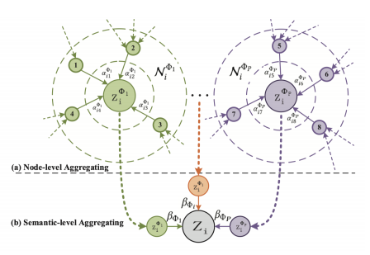
节点级和语义级的聚合过程的说明：

Slide 10
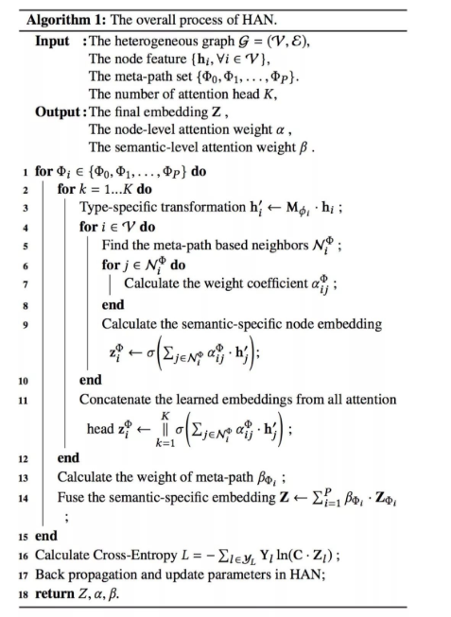
整个过程的算法：

Slide 11
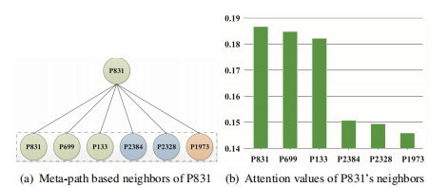
节点级别注意力分析：
我们枚举了论文P831的基于元路径的邻居，其关注值如图所示。从图（a）中，我们可以 看到P831连接到P699和P133，它们都属于数据挖掘； 与P2384和P2328 相连，而P2384和P2328都属于数据库； 连接到P1973，而P1973属于无线通信。 从图（b）中可以看出，论文P831从节点级别的关注中获得最高的关注值，这意味着节点本身在学习其表示中起着最重要的作用。 因为通常将邻居支持的所有信息视为一种补充信息。 除了其本身，P699和P133还获得第二和第三大关注值。 这是因为P699和P133也属于数据挖掘，它们可以为识别P831的类别做出重大贡献。 其余邻居得到的关注程度较小，因为他们不属于数据挖掘并且不能为识别P831的类别做出重要贡献。 根据以上分析，我们可以看到节点级别的注意可以区分邻居之间的差异，并为某些有意义的邻居分配更高的权重。

Slide 12
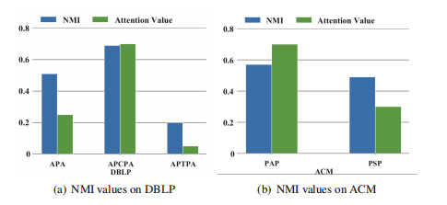
语义级别的注意力分析：
如图显示了单个元路径的聚类结果（NMI）和相应的关注值。显然，单个元路径的性能与其关注值之间存在正相关。 对于DBLP，HAN赋予APCPA最大的权重，这意味着HAN认为APCPA是确定作者研究领域的最关键的元路径。APA很难确定作者的研究领域。如果我们平等地对待这些元路径（例如HANsem），性能将大大下降。 根据每个元路径的注意值，我们可以发现元路径APCPA比APA和APTPA有用得多。 因此，即使拟议的HAN可以将它们融合在一起，APCPA在确定作者的研究领域方面仍起着主导作用，而APA和APTPA则没有。我们在ACM上得到类似的结论。对于ACM，结果表明HAN对PAP的影响最大。由于PAP的性能略好于PSP，因此HANsem可以通过简单的平均操作获得良好的性能。我们可以看到语义级别的注意力可以揭示这些元路径之间的差异并对其进行适当加权。

Slide 13
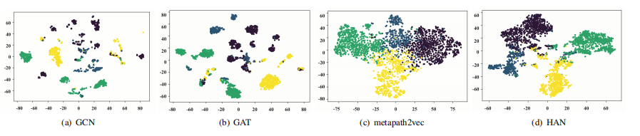
可视化：
低维空间可视化嵌入DBLP数据集。每个点表示一位作者，其颜色表示研究领域。
我们可以发现为均匀图设计的GCN（图卷积网络）和GAT（图注意力网络）效果不佳。 属于不同研究领域的作者彼此混杂。 Metapath2vec的性能比上述图神经网络好得多。 它表明适当的元路径（例如APCPA）可以对异构图形分析做出重要贡献。
但是，由于metapath2vec仅可以考虑一条元路径，因此边界仍然模糊。我们可以看到HAN的可视化效果最好。

Slide 14
谢谢观赏
2020

